Slide 1
Dyrevelferdsprogram for sau (DVP sau)

Slide 2
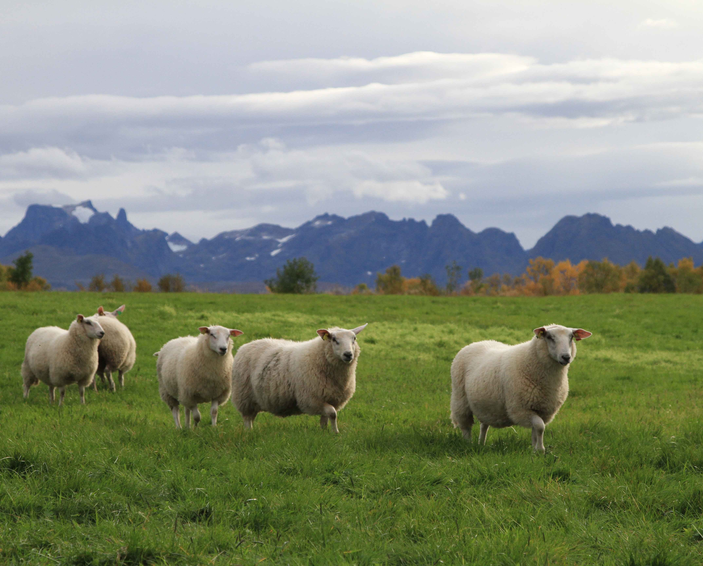
Forventninger til dyrevelferd
Dyrevelferd er viktig for forbrukerne, dyreeierne og ikke minst dyrene
Nordmenn er stadig mer opptatt av dyrevelferd
Endrede forventninger til husdyrhold
Regelverk har endret seg
  Fra vern mot vold til et liv verdt å leve
Forbrukerne har generelt høy tillit til norsk matproduksjon
  Viktig å ivareta denne tilliten

Slide 3
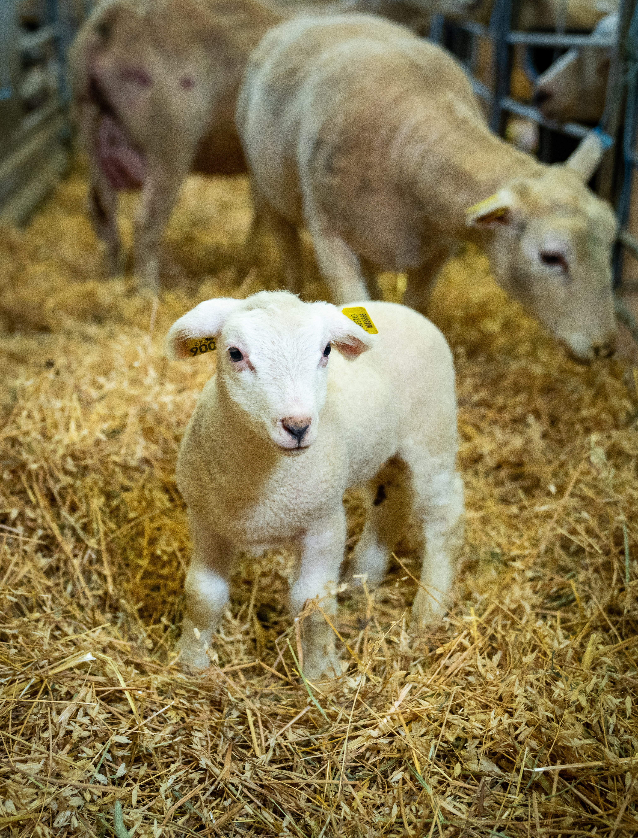
Hva er et dyrevelferdsprogram (DVP)?
DVP er et verktøy for dokumentasjon og kontinuerlig forbedring av dyrevelferd i norsk husdyrproduksjon
Innhold er tilpasset dyreart og kan inkludere:
  Kurs for veterinærer og dyreeiere
  Regelmessig samarbeid med veterinær
  Vurdering av tilgjengelige nøkkeltall
DVP finnes i dag for sau, storfe, svin og fjørfe

Slide 4






Hele næringa står bak DVP sau

Slide 5
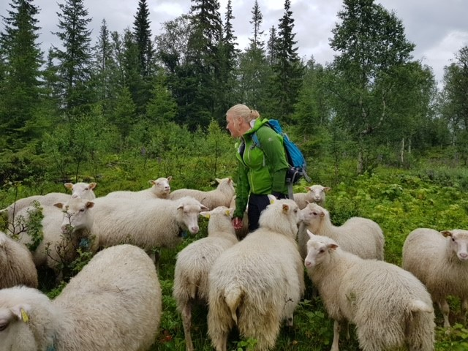
Innholdet i DVP sau
Kurs
  For dyreeiere
  For veterinærer
Veterinærbesøk hver 18. måned
  Et besøk med fokus på dyrevelferd og forbedringer hvor veterinær og bonde i fellesskap skal finne forbedringsområder som også forhåpentligvis kan føre til mer lønnsom drift.
DVP sau er i første omgang for alle besetninger med mer enn 30 vinterfôra sauer
Nedre grense | Andel av besetningene (%) | Andel av dyrene (%)
30 vfs | 69 | 93
Notes:
Antall vfs er basert på søknad om produksjonstilskudd, telledato 1. mars.
På sikt skal alle som søker produksjonstilskudd med, uavhengig av antall sauer.
Det er mulig for alle som ønsker det å delta på frivillig basis.

Slide 6

Kurs
For veterinærer:
Egen sauemodul i kursserien for DVP-veterinærer
  Obligatorisk for veterinærer som skal gjennomføre DVP-besøk
For dyreeiere:
Atferd og velferd hos sau
  Obligatorisk del av DVP
  E-læringskurs

Slide 7
Veterinærbesøk
Dyreeier velger veterinær selv
  Avtale opprettes i Velferdsportal sau
  Besøk bestilles og betales av dyreeier (veterinær får vanlig reisetilskudd)
Veterinær kan se utvalgte nøkkeltall for besetningen
Besøket skal ha fokus på rådgiving knyttet til dyrevelferd
  Fokus på dyrebaserte indikatorer
  Noen ressursbaserte indikatorer
  Noen intervjuspørsmål om rutiner
Det er laget en veileder som beskriver nøkkeltallene og innholdet i besøket
  Denne finner du på infosiden til DVP sau: https://www.animalia.no/no/Dyr/sau/dyrevelferdsprogram-for-sau/
Notes:
Dyreeier kan reservere seg mot å dele sine nøkkeltall med veterinær.

Slide 8
Innhold i DVP-besøket
Atferd og oppstalling | Fôr og vann | Ull og klauver | Lamming og helse | Andre forhold
Dyras atferd og tillitsfullhet | Holdvurdering | Skitne dyr | Håndtering av sjuke/skadde dyr | Andre forhold som påvirker dyrevelferden, enten negativt eller positivt
Oppstallingsforhold og liggeplass (i fjøs og enkle dyrerom/leskur) | Vanntilgang og utforming av eteplass | Rutiner for klipping | Velferd for søyer og lam i lammingsperioden | Smittesluse
Ved utedrift uten oppholdsrom: foreligger det gyldig tillatelse fra Mattilsynet | Ved utedrift uten oppholdsrom: vurdere tilgang på krisefôr | Halthet og rutiner for klauvstell | Rutiner for forebyggende helsearbeid

Slide 9
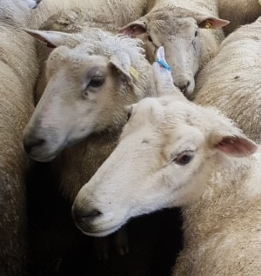
Vurdering
Alle spørsmål skal besvares og gis en score:
1 - Tilfredsstillende
2 - Bør forbedres
3 – Avvik som Må utbedres.
Noen spørsmål kan bare gi score 1 eller 2, som for eksempel atferd og smittesluse
??

Slide 10
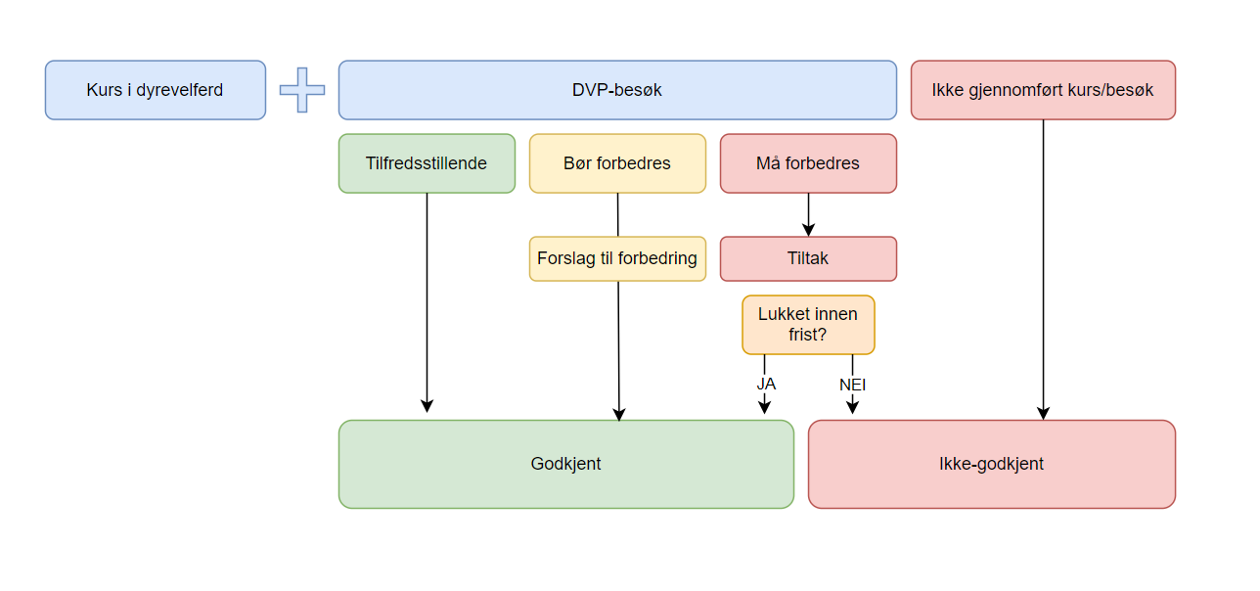
Hvordan få godkjent DVP sau?
Gjennomføre kurs og veterinærbesøk innen gitt frist
Følge opp med nytt veterinærbesøk minst hver 18. mnd
Eventuelle avvik satt på besøket må lukkes

Slide 11
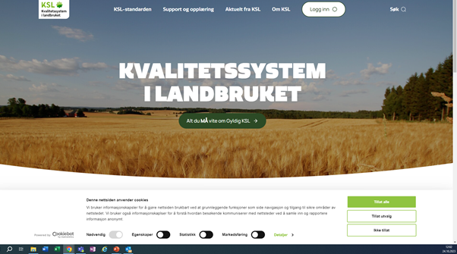
Konsekvenser ved å ikke følge opp DVP
15 dager over frist (kurs, besøk, avvik)
  DVP-trekk på slakt (1kr/kg)
45 dager over frist (kurs, besøk, avvik)
  Ikke «gyldig KSL», det blir da trukket 40% fra avregningsprisen

Slide 12
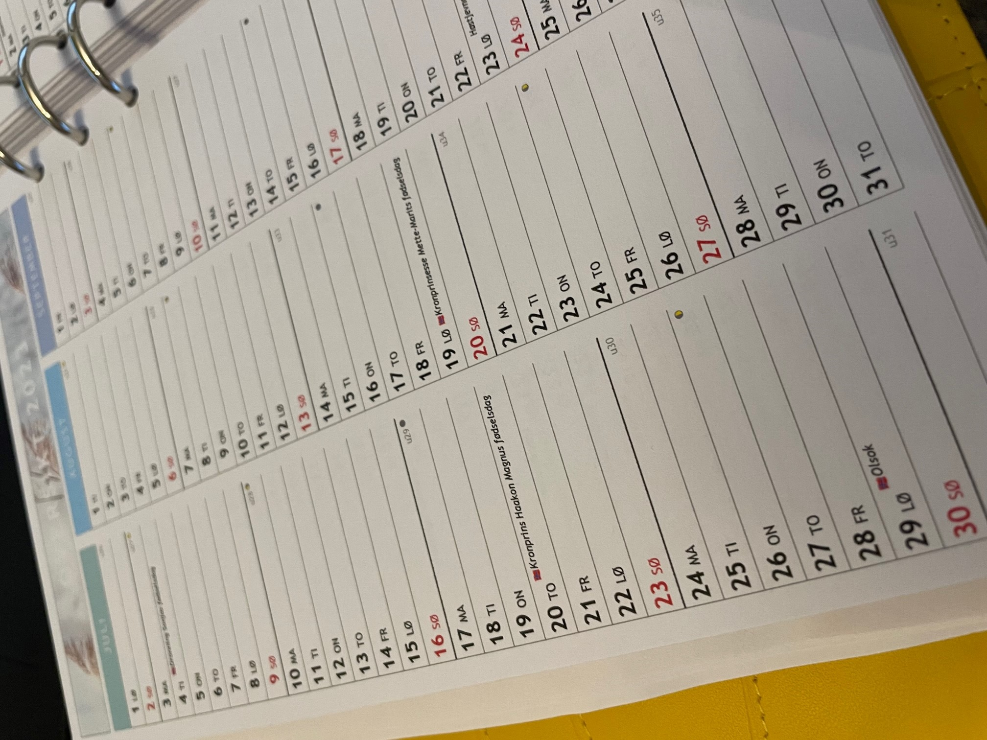
Lansering av DVP sau
DVP sau ble lansert desember 2023
Deltakere innrulleres i 5 puljer avhengig av siste siffer i DyreholdsID
Når man blir innrullert sendes det ut info om dette via SMS, epost og eventuelt brev

Slide 13
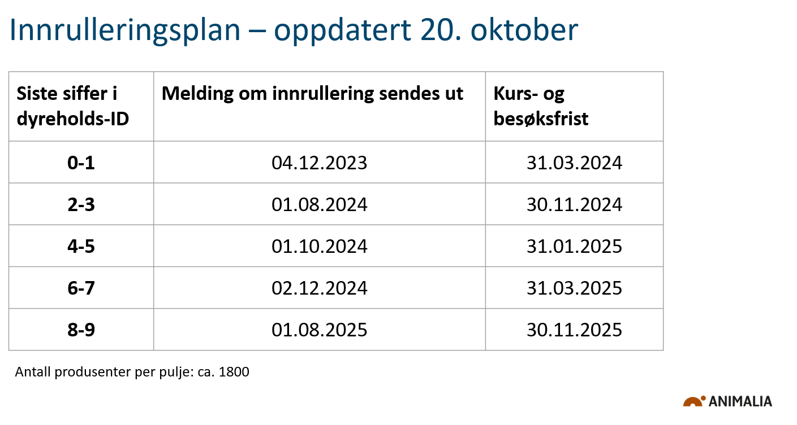

Slide 14
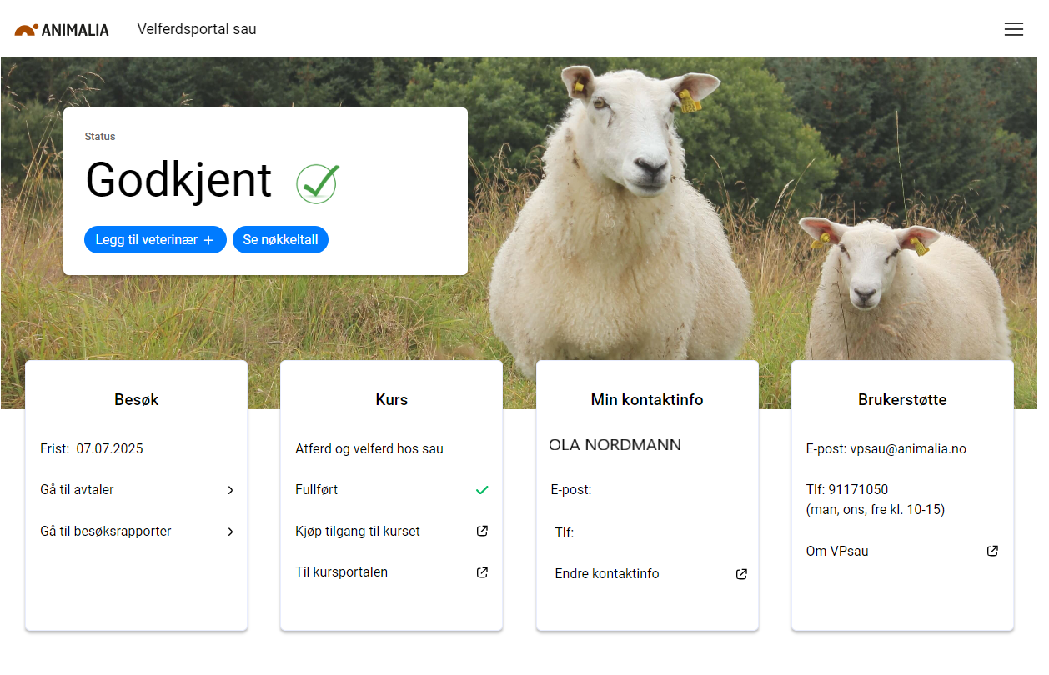
Hva gjør man når man har blitt innrullert?
Info på animalia.no
Logg inn på Velferdsportal sau
  vpsau.animalia.no
Notes:
Brukernavn = produsentnr.
Tilhørende passord fra Produsentregisteret
Glemt? Lag nytt via Produsentregisteret

